Slide 1

CI/CD
Sit Dolor Amet

Slide 2
CI/CD konsep yang diimplementasikan sebagai sebuah proses dimana proses tersebut memudahkan programmer untuk menggabungkan code yang baru dengan code utama, lalu juga memudahkan untuk melakukan serangkain test pada setiap stage yang ada, dan diakhiri dengan proses deployment

Slide 3
Countinues Integration(CI)
Dikenal dengan Test dan Build yang artinya setiap kali tim push kode kedalam aplikasi, kita hanya akan melakukan Test dan Build dengan cara manual ataupun otomatis.

Slide 4
Continuous Delivery(CD) merupakan pendekatan rekayasa perangkat lunak yaitu continuous integration, automated testing, dan automated deployment yang memungkinkan perangkat lunak dikembangkan dan digunakan dengan cepat. Namun, saat delivery ke production praktik ini menggunakan sedikit intervensi manusia.

Slide 5
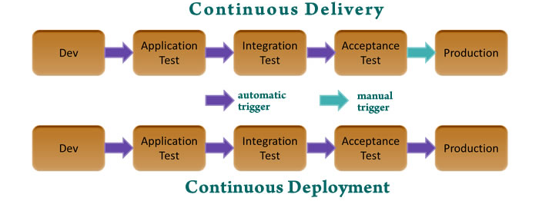

Slide 6
CI/CD biasanya menggunaka Jenkins, CircleCI, AWS CodeBuild, Azure DevOps, Atlassian Bamboo, atau Travis CI yang digunakan untuk mengotomatiskan langkah-langkah dan memberikan pelaporan.

Slide 7
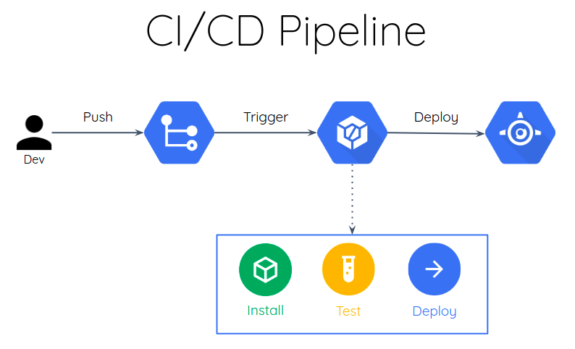
Contoh implementasi CI/CD

Slide 8
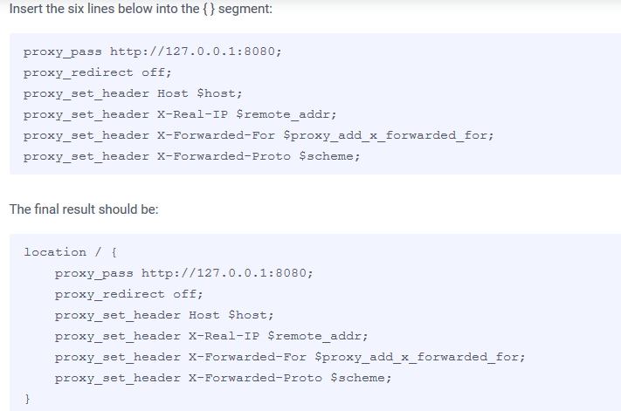
Configuration Jenkins on CentOS 7

